Slide 1
未来を味方に付ける技術 変化を先取りするITの基礎の基礎
プレゼンテーション
2016年12月

Slide 2
ご案内
本プレゼンテーションは、ロイヤリティ・フリーです。ご自身の資料として、加工編集して頂いても構いません。
知識の確かな定着と仕事の生産性向上のために、ご活用下さい。
ネットコマース株式会社
斎藤昌義
最新のアップデートは、「ITビジネス・プレゼンテーション・ライブラリー／LiBRA」にて随時更新しております。
http://libra.netcommerce.co.jp/

Slide 3
第１章
ITとはなんだろう
Notes:
3

Slide 4
常識崩壊の時代
インターネット
クラウド
人工知能
・・・
これまでの常識
リアルな人と人のつながり
規模や資産による競争力
地理的距離や時間の制約
これからの常識
デジタルな人と人のつながり
個人資産のオープンな共有
地域を越えたリアルタイム性
IT（情報技術）
Information Technology
・・・
小型・高性能化
価格破壊
ITリテラシーの向上

Slide 5
ITとの正しい付き合い方
ビジネス
経営と業務プロセス
ビジネス
プロフェッショナル
思想としてのIT
ビジネスの変革と創造
仕組みとしてのIT
業務プロセスの効率化と実践
商品としてのIT
収益拡大とビジネスの成長
道具としてのIT
利便性の向上と多様性の許容
ITプロフェッショナル

Slide 6
「商品としてのIT」が生まれた歴史的背景
1960年代〜1980年代
1990年代〜2000年代
2010年代〜
ビジネス
ビジネス
ビジネス＋IT
（ITと一体化したビジネス）
IT
IT
道具としてのIT
仕組みとしてのIT
思想としてのIT

Slide 7
第2章
ITで変わるビジネス
Notes:
7

Slide 8
製造業のサービス化
これまでの製造業
販売
開発・生産による
価値の創出
使用による
価値の消費
価値交換
購入
これからの製造業
販売後も連続的・継続的に
顧客を把握・関係を維持
使用状況の把握
集めたデータの解析による
洞察・発見
販売
開発・生産による
価値の創出
使用による
価値の消費
価値交換
故障の予測と事前対応
ソフトウェアアップデートによる
機能改善・性能向上
購入
コンサルティングやサービスなど
新たなビジネス価値の創出・提供

Slide 9
ハブ型社会からメッシュ型社会へ
メッシュ型社会
ハブ型社会
情報の双方向性・権力の分散
情報伝達に伴うタイムラグが発生せず
仲介を無くすことで情報伝達コストが低減
情報の非対称性・権力の偏在
情報伝達に伴うタイムラグの拡大
仲介による情報伝達コストの増加
シェアリングエコノミー
ホスティングエコノミー
安い社会コストとフラット化
高い社会コストと階級化

Slide 10
FinTech
調達
融資（P2Pレンディング）
融資（トランザクションレンディング）
融資（ソーシャルレンディング）
流通
決済
（デジタルウォレット）
送金
活用
個人資産管理
会計
投資アドバイス
経営支援
銀行代理店
基盤
銀行インフラ
デジタル通貨
個人
企業
Notes:
【図解】コレ１枚でわかるFinTech
テクノロジーを武器に、ITベンチャーが新しい金融サービスを続々と登場させています。FinTechと呼ばれる新たなサービス分野は、銀行やカード会社といった金融機関が、これまで手を出してこなかったビジネス分野を開拓しようとしています。また、融資や決済といった銀行の基幹業務、さらには、通貨制度といった既存の金融システムの根幹を揺さぶる可能性もあります。
FinTechとは、Finance（金融）とTechnology（技術）を融合した造語ですが、この分野にスタートアップ企業が続々と登場し、それを後押しするように、ベンチャーキャピタルや既存の金融機関などからの投資が、年々増大しています。
FinTech企業は、資金の「調達」、「流通」、「活用」と、この仕組みを支える「基盤」の４つのビジネス分野に区分することができそうです。
調達
融資サービス
融資を受けたい人や企業と投資したい人や企業をマッチングさせるサービスです。ソーシャルレンディング（Social Lending）と呼ばれています。不特定多数の人がインターネット経由で他の人々や組織に資金提供や寄付などの協力を求めるクラウド・ファウンディング（crowd［群衆］funding［資金調達］）もここに含まれます。
イギリスのZOPA、米国のProsper 、Lending Club、LendingClub、Kabbage、OnDeckなどがあります。また我が国では、maneo、Crowdcredit、SBIソーシャルレンディング、クラウドクレジット、ラッキーバンクなどがあります。また、自社のECサイトで商品を売る企業に対して、その取引状況から与信を分析・評価して融資する、楽天スーパービジネスローン、Amazonレイディング、GMOトランザクション・レイディング、JNB（ジャパネット銀行）ストアローンなどがあります。
流通
決済サービス
決済機能を提供するサービスです。スマートフォンをクレジットカードの決済端末にするモバイル決済や決済代行などがあります。審査スピードの短さや手数料の安さ、決済機能のECサイトへの組み込みの手軽さなどを武器に大手のカード会社や決済代行会社のビジネスを脅かす存在になりつつあります。 米国のPayPal、Stripe、Square、Braintree、さらには後程紹介する暗号通貨での決済を可能にするCoinebaseなどがあります。我が国では、WebPay、Coiney、SPIKEなどがあります。
送金サービス
送金を代行してくれるサービスです。例えば、イギリスのPaymは、携帯電話番号だけで個人間送金ができるサービスを提供しています。また、SNSによる個人間送金サービスも登場しています。中国のWeChatが運営するWeChat Payment、日本のLINE が運営するLINE Pay、さらに楽天銀行がFacebookの友達へ送金できるサービスを提供しています。
個人向け資産管理サービス
個人の資産管理を支援するサービスです。金融機関やカード会社からから自動的に取引の記録を取得できる家計簿アプリなどもここに含まれます。
米国のMint、CreditKarma、日本のMoneyforward, Zaim, Moneytreeなどがあります。
投資アドバイス・サービス
個人投資の手助けをしてくれるサービスです。ロボ・アドバイザーとも呼ばれ、統計解析手法や人工知能を駆使し、家族構成、収入、ローン、投資趣向などの個人プロフィールと市場データを分析し、最適なポートフォリオを提案するといった投資・運用のアドバイスをしてくれます。
米国のBetterment、FutureAdvisor、Wealthfront、日本のお金のデザイン、あすかぶ！、アノマリーサーチなどがあります。
会計サービス
記帳、仕訳、決算書の作成など、会計業務に必要な機能を提供するサービスです。税法改正に直ちに対応してくれるため、これまでのような会計ソフトウエアやシステムの改修は必要ありません。また、機能の向上や使い勝手のたびに会計ソフトをアップグレードしたり、買い換えたりする必要もありません。
MFクラウド会計、freee、やよいの店舗経営オンライン、ネットde会計などがあります。
経営支援サービス
企業経営者に対して資金調達やビジネス・プランのアドバイスを提供してくれるサービスです。事業業績や資金需要などを分析し、その企業にとって最適な事業ポートフォリオや資金調達方法などをアドバイスしてくれます。米国のBodeTreeなどがあります。
銀行サービス
銀行業務の代理店サービスとも言えるオンライン専用の銀行です。店舗はありませんが、銀行と提携しATMでの入出金や店舗決済にも対応し、口座維持などの手数料が無料や低料金で利用できます。また、費目の自動振り分けや個人資産管理機能を提供してくれるものもあります。使いやすくデザインも洗練されたスマートフォンアプリを提供し、ユーザーを増やしているようです。米国のSimpleやMoven、ドイツのNumber26などがあります。
基盤
銀行インフラ・サービス
銀行のデータにアクセスするためのAPIを提供しているサービスです。既存の銀行システムとデータをやり取りするためのAPI（Application Program Interface）と独自のスマートフォンアプリを使い、無店舗のモバイル銀行サービスを構築することができます。米国のPlaidやドイツのOpen Bank Projectなどの取り組みがあります。
暗号通貨
暗号通貨（Cryptocurrency、仮想通貨とも言われます）は、高度な暗号化や電子署名の技術を駆使し、国家機関や中央銀行といった公的権威に依存することなく、ネット上を流通する通貨です。国家機関や中央銀行といった権威に担保されないため信用や価値は、ネットワーク参加者全体で相互に形成されてゆきます。そのため価値下落を防ぐ努力をしてくれる公的な組織や体制は存在しません。一方で、使用者の意図に反して価値をコントロールすることもできないといった特徴を持っています。
Bitcoinが有名ですが、それ以外にもRipple、Litecoin、Dogecoin、Bitshares などがあります。
現在は、投資目的での利用が多いようですが、実際の物品購入やサービス利用にも使われはじめています。
既存の法律や制度による規制の多い金融業界ですが、FinTechの登場により、これまでの常識を大きく揺さぶり始めています。金融業界や規制当局は、この変化への対応を求められているのです。

Slide 11
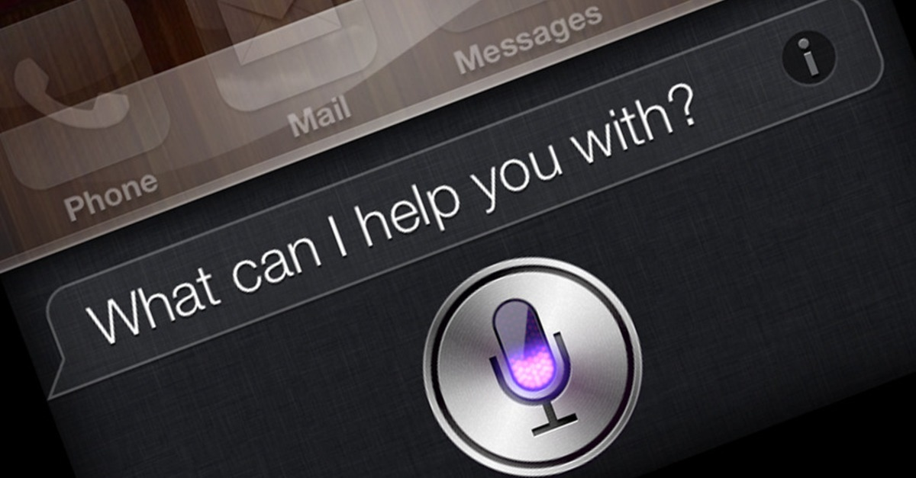
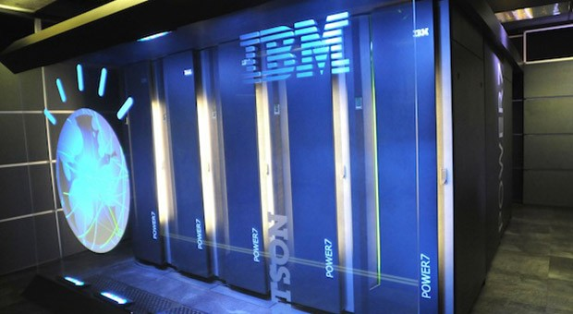
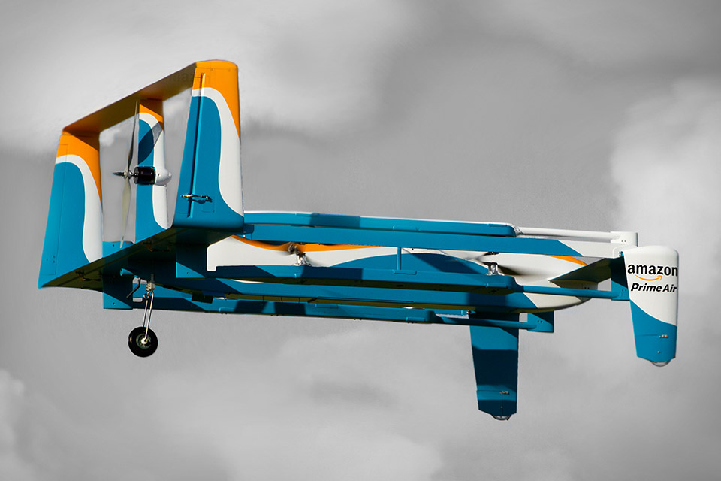
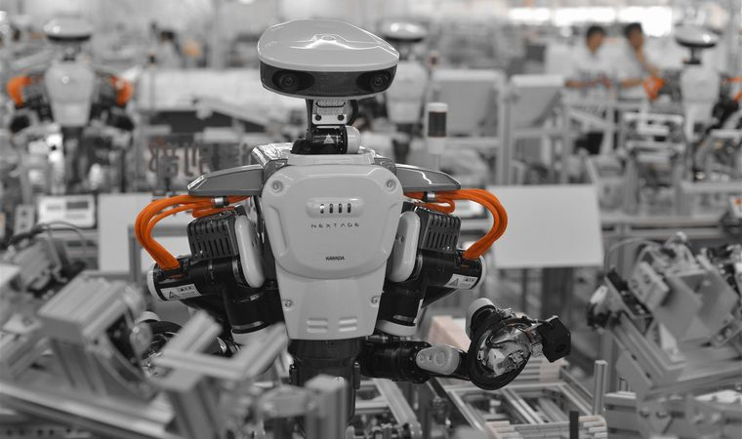
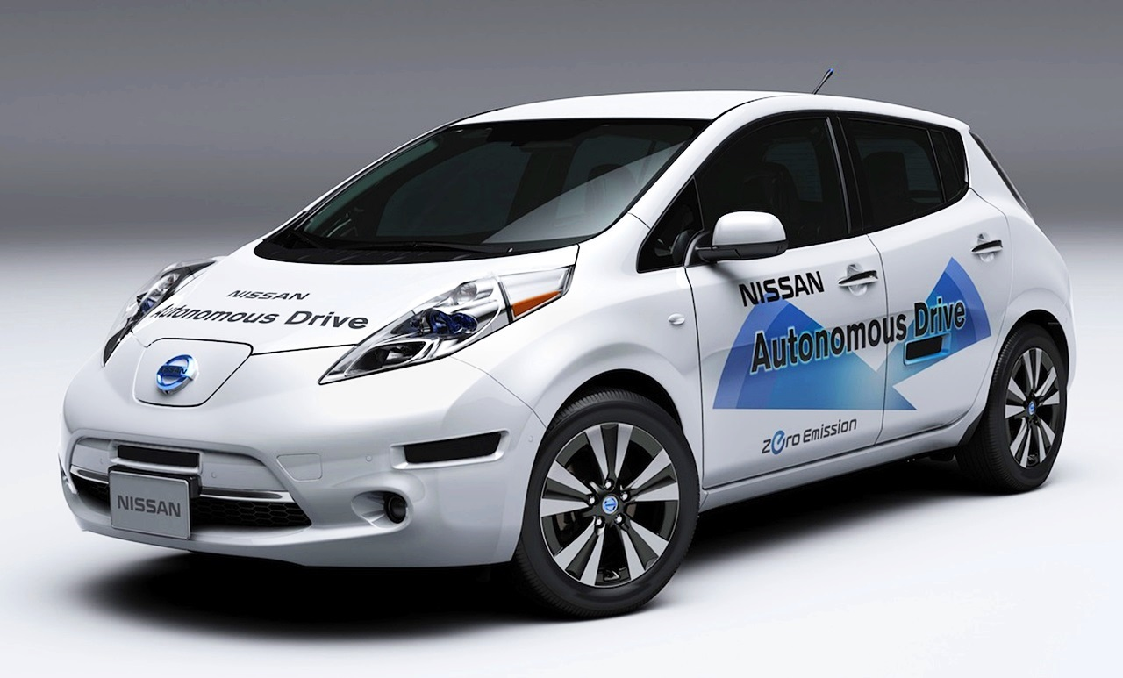
スマートマシン
スマートマシン
Smart Machine
応対・応答機能
ビッグ
データ
人工知能
Artificial Intelligence
機械学習
機械的駆動装置
油圧・電磁アクチュエーター
モーター／エンジンなど
通信機能
センサー

Slide 12
3Dプリンタ
CADシステム
3Dプリンタ
コンピュータ
断層撮影装置
3Dデータ
樹脂や金属粉末など
3Dデータ
3Dスキャナ
・・・
断面化された3Dデータ
3D積層造形技術
積層方法
材料
方法
どんな形状でも制作できる
切削工具が届かない、硬くて加工が難しいなど、複数のパーツを組み合わせて作っていた立体を「一体造形」できる。
粉末焼結
レーザー／電子ビーム
金属材料
断面データに基づいて、レーザーや電子ビームを粉末素材表面に照射、照査された部分のみが硬化し、断面形状が形成。この工程を繰り返しながら断面を積層し、立体形状を作成。
産業
用途
インクジェット
紫外線硬化
樹脂
断面データに基づいて、インクジェットノズルで紫外線硬化性樹脂を塗布、すぐに紫外線を照射して硬化させ、層を形成。この工程を繰り返しながら断面を積層し、立体形状を作成。
究極の多品種・少量生産ができる
金属粉を使用し金型や砂型などを用いることなく製造できるため、「10種類の製品を1個ずつ生産する」といった、「究極の多品種・少量生産」にも対応。
光造形
紫外線硬化
樹脂
断面データに基づいて、レーザーを液状の光硬化性樹脂の表面に照射、照射された部分のみが硬化し、断面形状が形成。この工程を繰り返しながら断面を積層し、立体形状を作成。
異なる材料の組合せができる
積層することから、1つの製品の中に違う材料を共存させることができるので、これまでにない特性を持つ新しい材料やモノを生み出せる。
ホビー
用途
熱融解造形
熱可塑性
樹脂
断面データに基づいて、紐状に巻かれた樹脂をヒーターで溶かし、溶けた樹脂をノズルから押し出しながら、断面形状を形成。この工程を繰り返しながら断面を積層し、立体形状を作成。
「METI Journal 2013年8・9月号／経済産業省」を参考に作成
Notes:
「デジタル・データから立体の造形物を直接作り出す装置」が、3Dプリンタです。
3Dプリンタは、コンピュータに取り込まれた3Dデータをミクロン単位の薄い断層データに分解し、これに沿って樹脂や金属粉末などを少しずつ積層しながら立体形状に仕上げてゆく「3D積層造形技術」が、一般的に使われています。最近では、食品素材を材料に食べ物を作れる3Dプリンタも登場しています。
用途には次のようなものがあります。
製造業：CAD（コンピュータを使った設計）データを元に、試作品やモックアップ、鋳物のための中子や砂型、少量生産の特注品など
医療:コンピュータ断層撮影装置などの人体内部の立体形状データを元にした手術前検討用臓器模型、患者個別の移植用人工骨格など
建築業：提案、説明のための建築模型
1980年代に登場した3Dプリンタですが、当時は周辺技術が揃わず、価格も数千万円と高価で普及しませんでした。それが、昨今、技術の進歩とともに、数十万円、数万円に価格低下したことで、注目されるようになったのです。また、従来、素早く試作する（ラピッド・プロトタイピング）が主な用途でしたが、最近は精度も上がり材料の選択肢も増えたことで、素早く生産する（ラピッド・マニュファクチャリング）へと用途を広げつつあります。
3Dデータはネットを介して自由にやり取りできます。例えば、地上で作られた設計データを使い国際宇宙ステーション（ISS）に設置された3Dプリンタで、工具や補修部品が作られるようになりました。また、「もの作りの民主化」が進み、産業のあり方を根底から変えてしまうと言う意見も聞かれるようになりました。
ロボット同様、3Dプリンタは、コンピュータと人をつなぐ新しいUI（ユーザー・インターフェイス）として、今後も注目されてゆくことになるでしょう。

Slide 13
空間をデータ化するIoTデバイス「ドローン」
遠隔操縦
自律飛行
＋
プログラミング
クラウド
GPS／カメラ
各種センサー
コンピュータ
収集データ
分析
シミュレーション
空間をデータ化する
空飛ぶIoTデバイス
鳥の目線
での空撮
工事現場
での
測量や記録
耕作地のデータ収集や農薬散布
荷物の配送
災害現場
の調査
や物資輸送
防犯や
犯罪捜査
さまざまなアプリケーション展開が期待される
オープンプラットフォーム
Notes:
ドローン（drone）とは、遠隔操作が可能な無人飛行機の総称で、ブーンと羽音を立てて飛ぶ「雄の蜂」を意味する英単語から転じて使われるようになりました。
元々は戦場における偵察や攻撃などの軍事用に開発されましたが、農薬散布や空撮などの業務用、あるいは飛ばして楽しむホビー用として用途が広がっています。大きさは全長数センチ程度の小型のものから10メートル超の大型のものまであり、形状は複数のプロペラを持つヘリコプター（マルチコプター）が一般的で、固定翼の機体なども登場しています。
また、静止画や動画を撮影するカメラに加え、位置情報を捉えるGPS、速度や動きを検知する加速度センサー、傾きや角度などを検知するジャイロセンサーなどを搭載しています。それらを使って自ら機体を安定させ、指定した経路を自動で飛行し元の位置に戻ってくるなどの自律飛行ができる機体もあります。このあたりが従来のラジコン機と異なるところです。
これらドローンに使われている電子部品は、スマートフォンで使われるカメラやセンサー、プロセッサーや電池などと共通するものもすくなくありません。そのためスマートフォンの大量生産による部品の低価格化によって、ドローンの市販価格も下がり、業務用途ばかりでなく個人での利用も拡大しています。
「オープン化」への取り組みも注目されています。ドローンは、カメラやセンサーで様々なデータを捉え、無線を介してインターネットとつなげて、クラウドにデータを送ることができます。「空飛ぶIoTデバイス」とも言えるこのような特徴を活かし、様々な用途での利用が模索されていますが、そのアプリケーションを誰もが容易に開発できるようにし、用途を広げてゆこうというのです。そのために、ドローンに最適化したオペレーティングシステムやプログラミング環境を共同で開発し広く公開する取り組みや、ドローンに必要な機能を標準で搭載したプロセッサーや電子部品のモジュールが市販されるようになりました。特に、IntelやQUALCOMMなど、パソコンやスマートフォンで標準プラットフォームを提供している企業は、次のプラットフォームの覇権を握るべく、積極的に製品開発を行っています。
ドローンが注目されるのは、これまでには無かった「空間をデータ化できる」有効な手段だからです。IoTが「現実世界をデータ化し、ネットに送り出す仕組み」として注目されていますが、「空間のデータ化」も当然に求められています。その手段として航空機や人工衛星など高高度からのセンシング技術は既にありますが、低高度でしかも移動しながらきめ細かくセンシングする有効な手段はこれまでありませんでした。そこに登場したのがドローンです。まさに未知の領域への可能性が生まれたのです。そのため用途については、まだまだ模索の段階ですが、大きな可能性が広がっていると言えるでしょう。このような理由から注目されているのです。
そんな模索段階ではありますが、既に様々な用途で使われはじめています。
鳥の目線での空撮
「鳥の目線」で飛びながら撮影できるのはドローンの魅力のひとつです。
ヘリコプターや航空機はどんなに低空でも数百メートルの高さからの撮影となります。人間が高台に登っても固定した位置からしか撮影できません。ドローであれば数メートルから100メートルほどの高さで鳥のように飛びながら撮影することができます。しかも機体の振動や風による揺れを補正してなめらかな動画を高画質で撮影できるカメラが搭載された機体も数万円から手に入るようになり、業務ばかりでなく趣味で空撮を楽しむ個人も増えてきています。
土木工事現場での測量や記録
土木工事の現場で、土地の形状や掘り出す土量を計測し、工事の経過を画像で残すことに使われています。
工事現場を複数の角度から撮影して３次元画像を作成、それを工事図面と重ね合わせることで工事箇所や掘り出す土量を計測できます。人間が行うことに比べ、短時間で高精度に計測できるようになりました。また、広い工事現場での作業状況を上空から撮影し、工事の進め方や進捗を記録し、安全管理や進捗管理に役立てようという取り組みも始まっています。
耕作地のデータ収集や農薬散布
これまで勘や経験、人手に頼りがちだった耕作地の様子をデータとして捉えるためにも使われています。
例えば、ドローンに搭載した複数の異なる波長の光で撮影する「マルチスペクトル・カメラ」を使い、
水分の不足しているところを見つける。
肥料の足りないところを見つける。
生育具合を確認する。
といったことがおこなわれています。
これまで、広い耕作地でこのようなデータを集める手段はありませんでした。もちろん航空機やヘリコプターを使えばそれも可能ですが、膨大なコストがかかり現時的ではありません。ドローンならあまりコストをかけず、１日に何度でも耕作地の上空を飛び回り、撮影することができます。そして、そのデータを活かして効率の良い耕作地の管理や作業が可能になるのです。
また、田畑への農薬散布にも使われています。人力で撒くには、背中に農薬を背負って歩きながら行わなければなりません。広い田畑なら何日も何週間もかかってしまいます。かといって、車両では田畑の内部までは入り込めませんから散布は困難でした。そのため以前は有人ヘリコプターによる上空からの農薬散布も行われていたのですが、高高度からの散布は農薬が広範囲に飛散することから人体への影響が心配され、次第に行われなくなっています。そこでドローンが使われるようになりました。有人ヘリコプターに比べ低高度で散布ができるので、周囲への飛散量が抑えられるからです。
荷物の配送
宅急便や郵便などの荷物をドローンで届けようという取り組みが始まっています。
ドローンであれば、道路の渋滞を気にする必要がなく、地上で配送するよりも短い時間、低コストで届けられると期待されています。また、住宅や集落が広い地域にまばらに点在している地域は世界を見渡せば少なくありません。そういうところで荷物ひとつのためにトラックや配送員を使うのではコストがかかりすぎます。このような課題を解決しようと、ドローンによる配送が試みられています。
災害現場の調査や緊急物資の輸送
災害現場の調査にも活躍しています。
例えば、河川の決壊や土砂崩れなどの災害では被災現場へ入れないことも多く、空からの調査は有効な手段です。しかも、低空でカメラからの画像を見ながら移動し、高画質の動画撮影できるので被害状況を詳細に把握できます。
また、道路が寸断され孤立した集落に物資を届けるようなときにも役に立つと期待されています。
防犯や犯罪捜査
警察でもドローンが使われています。
例えば、米国では危険な犯罪現場の偵察、メキシコ国境の密入国者の監視に使われています。また日本でも交通事故や犯罪現場の捜査にドローンの導入がすすめられています。
我が国では、2015年12月の航空法改正により、ドローンの飛行ルールが明確になりました。これをきっかけとして、ドローンの活用が一層拡がるものと期待されています。

Slide 14
マーケティングオートメーション
マーケット
Webサイト
（アクセス）
ソーシャルメディア
（発言・発信）
IoT
（行動・状況）
顧客や見込み客の
アクティビティ
や状況変化など
メール配信
アプリ情報
Webカスタマイズ
など
リード管理
アナリティクス
（統計分析・人工知能）
履歴管理
マーケティング
戦略
可視化
マーケティング
施策
マーケティングオートメーション

Slide 15
農業ITの可能性
ドローン
収集データ
分析
シミュレーション
クラウド
水分量
栄養分
生育状況
・・・
自動耕作
植物工場
可視化
状況把握
情報収集

Slide 16
ITで変わるこれからのワークスタイル
従来のワークスタイル
新しいワークスタイル
Web
会議
電子
ワークフロー
~~~~~~~~~~~~~~~
ファイル
共有
~~~~~~~~~~~~~~~
~~~~~~~~~~~~~~~
~~~~~~~~~~~~~~~
~~~~~~~~~~~~~~~
~~~~~~~~~~~~~~~
~~~~~~~~~~~~~~~
~~~~~~~~~~~~~~~
~~~~~~~~~~~~~~~
~~~~~~~~~~~~~~~
~~~~~~~~~~~~~~~
ネットワーク
（インターネット）
~~~~~~~~~~~~~~~
~~~~~~~~~~~~~~~
~~~~~~~~~~~~~~~
~~~~~~~~~~~~~~~
オフィス
自宅
カフェ
オフィス
外出先
Notes:
【図解】コレ１枚で分かるこれからのワークスタイル
ITインフラの進化は、多くの人たちのワークスタイル（働き方）にも大きな影響を及ぼします。
例えば、今までは見積を作成し捺印をする、あるいは、ミーティングをするためには、出社する必要がありました。このような場所に縛られた働き方は、昨今求められるライフスタイルの多様化への対応は難しく、災害時に自宅や別の場所で仕事を続けることもできません。
ITインフラの進化は、この状況を変えつつあります。例えば、デスクトップ仮想化を使えば、どこでも、いつでも、パソコン、タブレット、スマートフォンといった様々なデバイスから、会社にあるパソコンと同じデスクトップ画面を開いて仕事ができます。見積を作成するため、日報を書くために出社する必要はなく、カフェや自宅で仕事が出来ることで、移動時間が削減され、家族と過ごす時間を増やすことができます。データは、データセンターのサーバーに安全に保存されバックアップも取られているので安心です。
また、「Web会議」を使えば、オフィスに出向かなくても会議を開くことができます。
労働時間の管理、人事制度の整備、管理職の管理手法の変更やそのための教育は必要です。さらに全ての業務が紙の書類に頼っていては、働く場所はオフィスに縛られてしまうので、ペーパーレス化などの業務改革も求められます。
しかし、このような取り組みは、個人の裁量で働くことができる在宅勤務やテレワークのなどを可能とし、社員の待遇改善や災害時の対策などに貢献するでしょう。
ITインフラの整備と進化は、ITの専門家達の業務を改善するだけではなく、多くの人たちのワークスタイルを改革する基盤ともなるのです。

Slide 17
デジタルトランスフォーメーションの意味
人間を前提に最適化したビジネスプロセス
IN
OUT
機械を前提に最適化したビジネスプロセス
クラウドコンピューティング
人工知能
アプリケーション
サービス
IN
OUT
IoT
ロボット

Slide 18
テクノロジードリブンの時代へシフト
IoT
クラウド
API／PaaS
所有を前提とした
経済システムから
所有を前提としない
経済システムへ
顧客価値を実現する手段を
提供するビジネスから
顧客価値を直接提供する
ビジネスへ
サービス化
ピアツーピア通信
ソーシャルメディア
デジタル
トランスフォーメーション
オープンソース
ソーシャル化
オープン化
ビジネスや社会システムの
基盤をデジタルを前提とした
仕組みに作り替える取り組み
機械との共生が進み
求められる人間の能力が
感性､協調性､創造性の重視へ
スマート化
企業の組織形態や
労働のあり方が
多様化へ
スマートマシン
（人工知能とロボット）
インターネット
Notes:
「テクノロジー・ドリブン」
ここ数年の動きを見ていると、こんな言葉がふさわしいかもしれません。例えば、UberやAirbnbといったテクノロジー・ドリブンなビジネスが既存のビジネスを破壊しようとしています。
「テクノロジー・ドリブン」とは、テクノロジーの進化がこれまでの常識を大きく変えてしまうことであり、それを前提に新たな常識が築かれることを表す言葉です。IoTや人工知能の普及もまた、そんなテクノロジー・ドリブンを支えるキーワードと言えるでしょう。
テクノロジーは、これまでの常識の延長線ではなしえない劇的な生産性やコスト削減を実現し、これまでの常識を破壊する新しいビジネスを創出する手段として、その存在感を増しつつあるといえるでしょう。
またクラウドは企業の基幹業務を支えるシステム基盤として広く世の中に受け入れられつつあります。モバイルやウエアラブルは「前提」であり、ソーシャル・メディアは人のつながりのあり方を大きく変えてしまいました。さらに、「オープン」は、人々の価値観や企業戦略の前提を変えつつあります。オープンソース・ソフトウェア、オープンデータ、オープン・コミュニティへのコミットメントなくとして、これからの時代を生き抜くことはできません。
これはテクノロジーによる時代の再定義であり、既存のビジネスや社会基盤を「デジタルで組み替える」動きといえます。
「デジタル・トランスフォーメーション」
この変化を言葉にすれば、こういう表現になるかもしれません。これはこれからのビジネスの方向を指し示していることばです。この「デジタル・トランスフォーメーション」は、サービス化、オープン化、ソーシャル化、スマート化の4つの大きな力に牽引されます。
サービス化
ジェットエンジンを「出力×稼働時間」で従量課金する、あるいは建築機械を測量、設計、自動運転とともにサービスとして提供するといった、これまでは販売が常識だったビジネスにもサービス化の流れが生まれています。また、サーバーやストレージ、ネットワーク設備やPCなどのコンピューター資源は、もはやクラウド・サービスとして使用することは必然の流れになろうとしています。また、システムを開発し実行する環境さえもクラウドに頼ることで、開発の生産性を劇的に高め、運用管理を不要とします。
人々は、これまで価値を手に入れるためにその手段を所有しなければなりませんでした。しかし、様々な価値がサービスとして手に入れられる時代へと変わろうとしています。
ユーザーが求めているのは、結果としての価値であり、その手段ではありません。手段を所有しなくても価値が手に入るのであれば、そちらに人々の需要がシフトするのは必然なのです。
オープン化
「特定の企業の所有する技術や製品ではなく、ひろく多くの人が関与する技術や製品の方が進化のスピードは早く、安心・安全も担保される」
そんな常識が広く受け入れつつあります。
オープン化の動きは、これまでも世の中の常識が変わる節目に度々登場しています。例えば、1964年、IBMは自社の虎の子の技術であるコンピューターの技術仕様を「システム/360アーキテクチャー」としてオープン化しました。これにより、IBMのコンピューターの周辺に様々なビジネスが生まれ、今のビジネス・コンピューター市場を生みだす切っ掛けとなりました。また、1981年、やはりIBMは自社のPCを開発、販売するに当たり主要な技術を囲い込むことをせずインテルやマイクロソフトから調達し、PC市場拡大のきっかけを作りました。インターネットやLinuxといった技術もオープンであったことが、その後の発展と進化を支えてきたのです。
オープンはこれまでも時代を動かす切っ掛けを生みだしてきました。そして、いま多くの企業が再び、オープンに積極的に関わろうとしています。
例えば、自らが開発したテクノロジーをオープンにすることは、もはや社会正義にも近い感覚となりつつあります。そして、自らがオープン・コミュニティのなかで存在感を高め、その中でリーダーシップを示すことが、自らのビジネスを成長させる原動力になることを受け入れはじめています。もはや、ビジネスはオープンに支えられ、オープンへのコミットメントなくして生き抜くことができなくなったとも言えるでしょう。
インターネットの普及やソーシャルメディアなどはこのオープン化を加速させる推進力として、その役割をますます強めています。
ソーシャル化
インターネットの普及と共にコミュニケーション・コストが劇的に下がりました。その結果、誰もがフラットにつながることができるようになりました。また、コミュニケーションにハブや管理者は不要となり、そこに権力や富が集中することはできなくなろうとしています。ソーシャル・メディアやピア・ツー・ピア通信のテクノロジーは、この流れをさらに加速しています。UberやAirbnbなど、これまでの常識を破壊しようとするビジネスはこんなコミュニケーション基盤に支えられています。このコミュニケーション基盤は「シェアリング・エコノミー」を生みだし、こりまでの常識を破壊する新たなビジネスを登場させる基盤としても大きな役割を果たすことになります。
スマート化
個別最適化は無駄を随所に生みだしてしまうので、全体最適化こそがあるべき姿だと言われ続けてきました。しかし、IoTの普及により、個別の現実をきめ細かくリアルタイムに捉えることができるようになり、この常識も変わろうとしています。
IoTによって収集された「個別の事実」は、人工知能によって解析されます。そして、他の「個別の事実」との関係を考慮しつつも可能な限り個別最適化を実現しようとするでしょう。サンプルデータによる平均的・一般的解釈や人間の判断が介在すれば、とてもできることではありません。
IoTをはじめとして、ビジネスがデジタルに構築されるようになれば、現実世界とデジタル世界は表裏一体の関係として存在することになります。現実世界は、簡単にそれを変えることも破壊することもできませんが、デジタル世界は、シミュレーションというカタチで、どのようにでも変えることができるし破壊することもできます。人工知能はそのための手段として大きな役割を果たすことになります。そこで得られた新たな知見、未来予測、最適解は、私たちの住む現実社会をより快適にしてくれます。スマート化とは、このような現実世界とデジタル世界を一体の仕組みとして捉え、新たな社会システムを構築しようという変化なのです。
また、機械が人間の代わりを果たしてくれる範疇はますます拡がってゆくでしょう。肉体的にも知的にも、時間と労力をかけることで生みだしてきた価値は機械に置き換えられてゆきます。その方が、遥かに効率的で正確だからです。時間もコストも大幅に削減され、生産性は飛躍的に高まります。
一方で、人間の役割は大きく変わってくるでしょう。感性、協調性、創造性がこれまでにも増して重視されるようになり、人間は新たな進化のステージに立たされることになるのです。
このような時代の変化の中で、ITビジネスはとのような方向に向かうのでしょうか。それを著したのが以下のチャートです。

Slide 19
第3章
未来を支える技術
Notes:
19

Slide 20
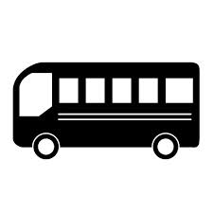
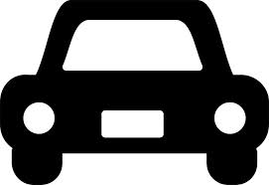
人工知能の進化と適用領域の広がり
機械
人間
交通
自動車
医療
情報システム
実用への適用拡大
利便性と安心安全
ウイルスと振る舞いからワクチンを自動生成
自動翻訳・通訳
自然言語での検索や商品紹介・問い合わせ対応
気象やゲノム、マクロ経済の解析
自然言語での対話型のデータ分析
高度な専門的アドバイス
膨大な文献や診断記録から病名や治療法を提示
株式市場やSNSから投資判断
規制や産業動向からM&A戦略を提案
遺伝子や疾患データから新薬候補物質を探索
論文の採点や校正
効率化・省力化
自動運転自動車やドローン
工作機械やロボット、搬送機械などの生産設備
コールセンターや受付での接客・応対
ニュース記事の執筆やテクニカルライティング
プログラミングやシステム運用
アルゴリズム
進化
ビッグデータ
収集・蓄積
ネットワーク
低コスト・高速化
ハードウェア
性能向上
Notes:
【図解】コレ１枚で分かる人工知能を支えると技術と適用領域
人工知能が、いま実用化へ向けて大きく動き出した背景には、４つのテクノロジーの進化に支えられています。
ビッグデータの蓄積
インターネットの普及と共に、膨大なデジタル・データが日々生みだされています。スマートフォン、ソーシャルメディア、そしてIoTの普及は、日常生活や社会活動などの現実世界のデジタル・データ化を加速し、拡大させています。こうして集められたデータは、ビッグデータとも言われ、現実世界の様々な事象がデータとして取り込まれたものです。これが人工知能の知識の源となっています。
ハードウェアの性能向上
ハードウェアの高性能化とコスト低下は、膨大かつ急激に増え続けるビッグデータを格納する受け皿として、さらにこれを分析する巨大な計算資源として使われています。また、センサーやコンピュータの小型・高性能・低価格化は、ウェアラブルやロボット、IoTを普及させる要件となります。それらが、現実世界のデータを収集する感覚器として、また、作られた情報を利用する手段になります。
アルゴリズムの進化
機械学習やディープラーニング、神経言語プログラミングなどのアルゴリズム（計算の手法や手順）が開発され、状況の分析や判断、最適なルールの生成や解釈など、自律的行動に必要な知識を生成します。人工知能の賢さを飛躍的に向上させました。
ネットワークの低コスト・高速化
高速・大容量のネットワークは、膨大なデータを収拾し、その結果をフィートバックするために欠かせません。さらに近接通信技術により、ウェアラブルとモバイル、あるいは、センサーが埋め込まれたモノが低消費電力で効率よくつながる仕組みができあがりました。
このようなテクノロジーの支えにより様々な用途で人工知能が使われはじめています。
高度な専門的アドバイス
膨大な文献や診断記録から病名や治療法を提示
株式市場やSNSから投資判断
規制や産業動向からM&A戦略を提案
遺伝子や疾患データから新薬候補物質を探索
論文の採点や校正
利便性と安心安全
ウイルスと振る舞いからワクチンを自動生成
自動翻訳・通訳
自然言語での検索や商品紹介・問合わせ対応
気象やゲノム、マクロ経済の解析
自然言語での対話型のデータ分析
効率化・省力化
自動運転自動車やドローン
工作機械やロボット、搬送機械などの生産設備
コールセンターや受付での接客・応対
ニュース記事の執筆やテクニカルライティング
プログラミングやシステム運用
適用領域の広がりは、ここに挙げた例に留まりません。今後益々私の日常に、深く、そして、静かに浸透してゆくでしょう。

Slide 21
スマートマシンが実現しようとしていること
人間にしかできなかったこと
人間にはできなかったこと
作業の効率化
能力の拡張
置 換
支 援
助 言
強 化
運転手
工場作業者
兵士
音声認識
文脈理解
検索代行
知識蓄積
関係付け・解釈
選択・判断
観察・監視
介助・補助
能力強化・補完
Notes:
【図解】コレ１枚でわかるスマートマシンが実現しようとしていること
スマートマシンはふたつのことを実現しようとしています。ひとつは、「人間にしかできなかったこと」を代替し効率化すること、もうひとつは、「人間にはできなかったこと」を可能にし、人間の能力を拡張することです。
前者は「置換」と「支援」です。自律走行車がトラックやタクシーの運転手を、作業用ロボットが工場の作業員を、自律型無人機が戦闘機のパイロットを置き換えてくれます。また、音声を認識し、言葉の意味や文脈を解釈し、検索やプログラム操作を代替してくれるでしょう。
後者は、「助言」と「強化」です。人間には一生かかっても読み尽くせない膨大な医療文献や法律文書を読み、これを分析し、最適な解釈や判断基準を示してくれます。また、膨大な物質の組合せを検証し、遺伝子やタンパク質の合成メカニズムを探り、これまでに無かった薬や個人に最適化されたカスタムメイドの薬を創り出してくれるでしょう。また、スマートマシンによって創られた新しい知識や解釈、最適化されたルールが、機械を制御し自ら状況を判断して行動する自律化を実現します。
人間の能力不足を補い強化もしてくれます。例えば、障害者や高齢者の筋力や認知能力を補完し日常生活を快適なものに、言葉の異なる人同士がリアルタイムで対話し、意思疎通が図れる世界が実現するでしょう。
その一方で、「人間にしかできない」と考えられていた仕事を、低コストでミスなく効率よくこなせる機械の出現は、これまでの職業をなくしてしまうかも知れません。しかし、これらをうまく使いこなし、「人間にはできなかったこと」ができるようになれば、人々の生活はますます豊かで快適になります。使いこなしてゆくための人間の知恵が求められています。

Slide 22
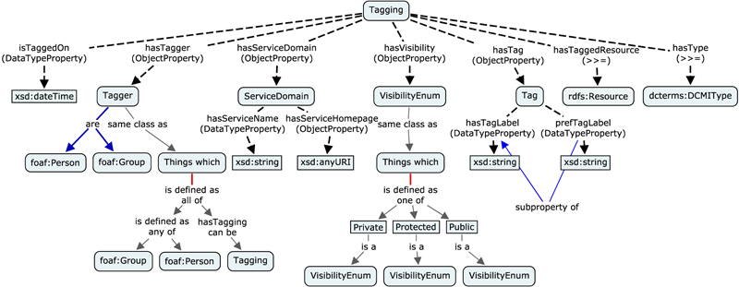
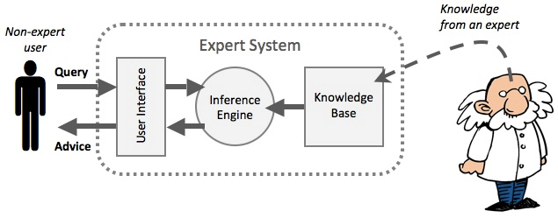
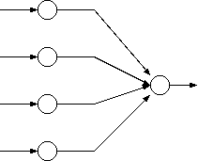
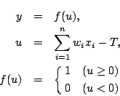
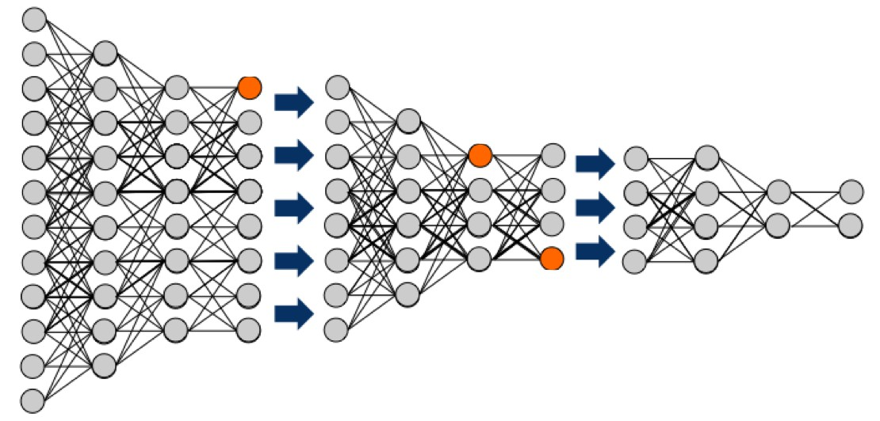
人工知能研究の歴史
人工知能の冬
人工知能の冬
1960年代 記号処理方式
記号処理のためのルールや数式をプログラム化し、思考や推論など人間が行う情報処理を行わせる
1980年代
専門家の知識やノウハウをルール化し、コンピュータに処理を行わせる
2000年代
膨大なデータをベイズ理論に基づく統計的手法で計算し自らルール生成し、情報処理する
知的活動を再現
ルールベース
アプローチ
統計・確率論的
アプローチ
インターネット登場
ビッグデータ・IoT
1950 1960 1970 1980 1990 2000 2010
メインフレーム登場
PC登場
ハードウェア性能向上
脳の活動を再現
1958年 パーセプトロン
脳の神経活動を数式モデル化してコンピュータに
処理させる、初歩的なニューラルネットワーク
2006年 脳科学的アプローチ
脳科学の研究成果を取り入れ、より忠実に脳の神経活動を再現
Notes:
【図解】コレ１枚でわかる人工知能の歴史
「電子頭脳を実現する。」1940年代、プログラム可能な電子計算機の登場に触発され、思考する機械が作れるのではないかという議論が始まったと言われています。
当時最新の神経学の成果として、「脳の神経細胞は、電気的ネットワークで構成され、ONとOFFのパルスの組合せによって思考する」ということがわかってきました。「思考機械」の研究は、この仕組みを機械で再現しようというところから始まったのです。当時は、まだコンピューターが普及する前だったこともあり、アナログ回路を作っての研究が中心でした。
1950年代に入り、コンピューターが使えるようになると、「数を操作できる機械は記号も操作できるはず」との考えから、コンピューターを使った思考機械の研究が始まります。1956年、米ダートマスに研究者たちが集まり、「やがて人間の知能は機械でシミュレーションできるようになる」と考えを提唱、これを"Artificial Intelligence（人工知能）" と名付けたのです。これを切っ掛けとして、企業や政府から多額の研究資金を集めました。
1958年、脳の神経活動を数式モデル化しコンピューターに処理させる初歩的なニューラル・ネットワーク「パーセプトロン」が登場します。また、1960年代に入り、記号処理のためのルールや数式をプログラム化し思考や推論など人間が行う情報処理を行わせようという研究も広がりを見せました。
しかし、コンピューター能力の限界、また、記号処理のルールを全て人間が記述しなければならず、限界が見え始めました。その結果、実用に使える成果をあげることができないまま1970年代に入り、資金も縮小され、人工知能研究は、冬の時代を迎えることになります。
1980年代に入り、「エキスパートシステム」が登場します。これは、特定分野に絞り、その専門家の知識やノウハウをルール化し、コンピューターに処理させようというものでした。例えば、計測結果から化合物の種類を特定する、複雑なコンピューターのハードウェアやソフトウェアの構成を過不足なく組み合わせるなど、特定の領域に限れば、実用で成果をあげられるようになったのです。
また、このルール処理を効率的に行う「推論コンピューター」の研究も始まります。1981年、日本の通産省は、「第五世代コンピュータプロジェクト」としてこの取り組みを支援しました。これに対抗するように、イギリスや米国でも同様のプロジェクトが始まります。また、ニューラル・ネットワークの研究においても、「Backpropagation（誤差逆伝播法）」という、今の機械学習の基礎となる手法が登場し、新たな研究成果を上げるようになりました。
1984年、エキスパートシステムの延長線上で、人間の知識を全て記述しようという「Cycプロジェクト」が米国でスタートします。例えば、「日本の首都は、東京だ」、「インド建国の父は、ガンジーだ」、「鯨は、ほ乳類だ」といった、知識をルールとして記述し、人間と同等の推論ができるシステムを構築することを目指したのです。しかし、知識は常に増えてゆきます。また、そもそも人間の知っていることが多すぎることやそれをどう表現するか、また、解釈や意味の多様性に対応することは容易なことではありません。そして、「知識やルールを入れれば賢くなるが、知識すべてを書ききれない」という限界に行き当たり、この取り組みも下火となっていったのです。
また、「推論コンピューター」も、ムーアの法則に沿って急速に価格性能比を高めて行った汎用で安価なコンピューターの登場により、存在意義を失ってゆきます。
2000年代に入り、様々な、そして膨大なデータがインターネット上に集まるようになりました。また、コンピューターの性能もかつてとは比べられないほどに性能を向上させて行きました。この膨大なデータを高速のコンピューターを使って並列処理させ、統計的な処理によってコンピューター自身にルール生成をさせようという「機械学習」が登場します。また、最新の脳科学の研究成果を取り入れ、より忠実に脳の神経活動を再現しようという「ディープ・ラーニング」が登場しました。
このような新たな取り組みは、これまでの人工知能の研究成果の限界をことごとく打ち破ってしまいました。そして、実用においても多くの成果をあげつつあるのです。

Slide 23
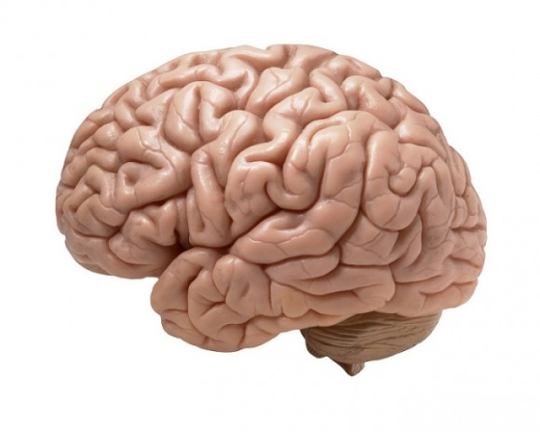
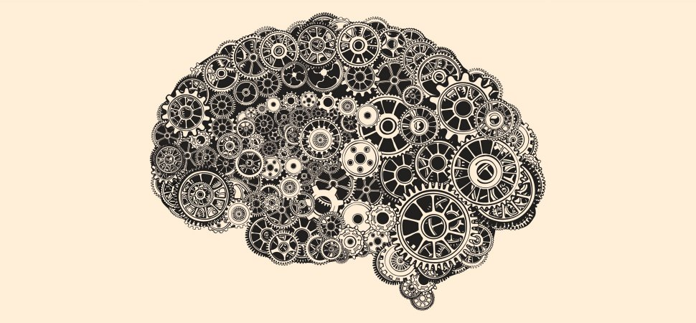
人工知能と機械学習
人工知能（Artificial Intelligence）
人間の“知能”を機械で
人工的に再現したもの
ゲーム
エキスパートシステム
情報検索
応用的
ヒューマンインターフェース
音声認識
データマイニング
画像認識
ニューラルネット
ロボット
感性処理
自然言語理解
マルチエージェント
推論
探索
プランニング
機械学習
基礎的
知識表現
遺伝アルゴリズム
人工知能の一研究分野

Slide 24
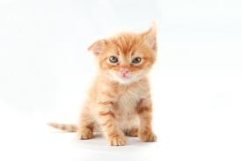
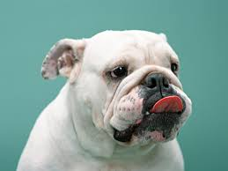
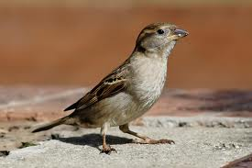
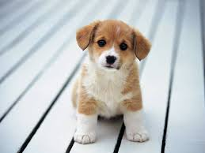
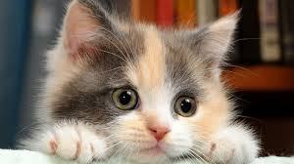
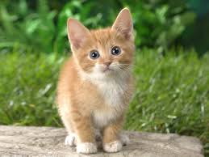
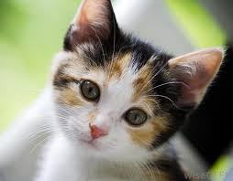
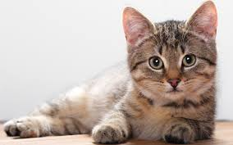
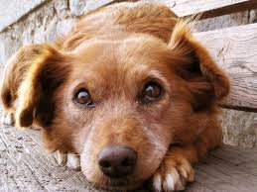
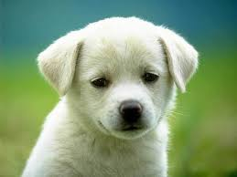
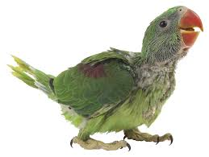
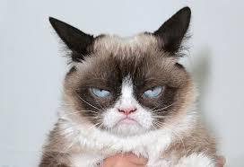
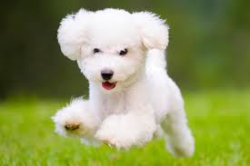
機械学習の仕組み
学習
推論
大量の学習データ
未知のデータ
従来の機械学習
分類に必要な特徴は職人が設定・組み合わせ
ディープラーニング
分類に必要な特徴は機械が設定・組み合わせ
特徴抽出
特徴抽出
人間による
特徴量の設定
機械による
特徴量の設定
推論モデル生成
（ルールや特徴パターン）
推論モデル適用
（推論エンジン／特徴のマッチング）
推論モデル保存
推論結果
「これはネコです」
Notes:
【図解】コレ１枚でわかる機械学習
人工知能を支える中核的な技術に「機械学習」があります。機械学習とは、大量の学習データを機械に読み込ませ、分類や判断と言った推論のためのルールを機械に作らせようという仕組みです。そのプロセスは、大きく「学習」と「推論」の２つに分けることができます。
学習
大量の学習データから特徴を抽出し、推論を行うための「ひな形」となる「推論モデル」を生成するプロセスです。
例えば、学習データである写真から「ネコの特徴」、「イヌの特徴」、「トリの特徴」を取り出し、それぞれに典型的な特徴の組合せパターン（＝推論モデル）を作ります。
学習には、入力データとそれに対応する答えの組み合わせて与え特徴抽出のパターンを予め方向付ける「教師あり学習」、入力データだけを与えて特徴抽出のパターンを機械自らが創り出す「教師なし学習」があります。例えば、前者であれば、「ネコ」の写真に、これは「ネコ」であるという答え付けてデータを与えるやり方です。後者は、そのような答えを与えず機械自身に特徴の抽出や特徴パターンの生成をやらせるやり方です。
推論
与えられたデータを推論モデルに当てはめて、推論結果を導き出すプロセスです。
例えば、ネコの写真から、その特徴を抽出し、予め用意されている「推論モデル」にその特徴を照合します。そして、ネコの推論モデルが、もっともその特徴パターンに近いと判断すれば、「コレはネコです。」という推論結果を導き出します。
機械学習が登場する以前は、人間が、このような特徴を抽出し推論モデルを作成し、推論ルールを作成していました。しかし、人手による作業では、特徴の多様性においても、絶対量においても限界がありました。
インターネットの普及によって、大量の学習データが簡単に手に入るようになったこと、高性能のコンピューターやストレージを安いコストで利用できるようになったこと、Hadoopなどの大規模なデータを効率よく並列処理でできるソフトウェアが登場したことなどが、機械学習を実用性で使えるものにしたと言えるでしょう。

Slide 25
人工知能・機械学習・ディープラーニングの関係
人工知能
Artificial Intelligence
人間の”知能”を機械で
人工的に再現したもの
機械学習
Machine Learning
人工知能の研究分野の1つで、
データを解析し、その結果から判断や予測を行うための規則性やルールを見つけ出す手法
深層学習
Deep Learning
データ
脳科学の研究成果を基盤に、データの分類や認識の基準を人間が教えなくても、データを解析することで自ら見つけ出すことができる機械学習の手法
アルゴリズム
規則性やルール
1950年代
1960年代
1970年代
1980年代
1990年代
2000年代
2010年代
Notes:
【図解】コレ１枚で分かる人工知能・機械学習・ディープラーニングの関係
「人間の“知能”は機械で人工的に再現できる」
そんな研究者の理想から 「人工知能」という言葉が生まれたのは1956年のことです。その後、半世紀以上にわたり研究が続けられてきました。この間、迷路やパズル、チェスや将棋といったゲームをうまく解くところから始まり、人間が持つ知識を辞書やルールとしてコンピューターに登録し、専門家のような回答を導こうとする研究が行われてきました。しかし、人間が辞書やルールを作るわけですから、世の中の全ての事象を登録することなどできません。そのため狭い限られた分野では成果を上げることはできましたが、様々な分野で広く応用が利く「人間の“知能”」にはほど遠いもので、大きな成果をあげることはありませんでした。
その後、特定の業務や分野でのデータを解析し、その結果から分類や区別、判断や予測を行うための規則性やルールを見つけ出す手法「機械学習」が登場します。「機械学習」の考え方は以前からありました。しかし、コンピューター性能が不十分であり、その能力を発揮するには至らなかったのですが、コンピューター性能の向上と手法の進化と共に、その能力を高めてゆきます。
「機械学習」は、どのような点に着目して分類や区別、判断や予測をおこなえばいいのか、その基準となる「特徴の選定と組合せ（特徴量）」を使ってデータを分析し、そのデータに潜む規則性やルールを見つけ出してゆきます。しかし、特徴量は人間が設計し登録しなければならず、その巧緻が結果を大きく左右しました。
しかし、ここ最近になって人間の脳の働きついての研究が進み、その成果を応用した機械学習の一手法である「ディープラーニング」が登場します。この技術は、特徴量の選定や組合せを、データを解析することで自ら作り出すことができます。そのため、人間の能力に依存せずデータ量を増やすほどに、その性能を向上させることができます。いまでは、画像や音声の認識などで人間の能力を凌駕する性能を発揮しています。

Slide 26
機械学習とは何か
機械
人間
交通
自動車
医療
情報システム
機械学習(Machine Learning)
パターン・規則・関係などの特徴を抽出、ルールを生成
検索
分類
判別
検知
予測
最適化
推 論
判 断
アドバイス
意志決定
機器制御
Notes:
私たちの日常生活や社会活動には、様々な「パターン（規則性）」が組み込まれています。それは、予め人間によって定められた規則やルールに従って生みだされる場合もあります。しかし、何かパターンはありそうだが、それがどのようなものなのか分からない、あるいは、パターンの存在そのものに気付かないといったこともあります。
例えば、機械が故障を繰り返しているとしましょう。しかし、なぜそのようなことになるのかが分かりません。そこで、稼働時間と使われ方、作業者など、関係しそうなデータを幅広く集め、故障が起きる際のパターンを見つけ出せれば、同様のパターンが登場したときに次の故障を予見することができ、事前の対処が可能になります。パターンだけでは原因までは分かりませんが、これを参考にして原因を見つけ出す切っ掛けを掴むことができるかもしれません。
また、ウェアラブル端末を身につけた人たちの情報を大量に集め分析し、その行動や食事、生活と病気との関係を見つけることができます。ならば、病気が起こりそうな行動や食事、生活のパターンを持っている人に事前に改善を促し、病気の予防に役立てることができます。
パターンは、以上のような日常生活や社会活動の他にも様々なところで利用されています。例えば、人物の写真を撮ってFacebookで投稿しようとすると自動的にその人の名前がタグ付けされていることがあります。これは、Facebookに投稿された多くの人物写真を分析し、顔の特徴パターンと名前の関係をデータとして蓄積しているからなのです。新しい人物写真が投稿されると、そのパターンに照らし合わせて、その特徴パターンがよく似ている人物の名前をタグ付けしているのです。
また、意外に思われるかもしれませんが機械翻訳も同じやり方を使っています。例えば、同じ内容の英語と日本語の文書を大量に集め、単語や表現が登場するパターンから、「英語でこの表現を使うときは、日本語ではこの表現を使う」という関係を見つけ出しパターンとして蓄えておくと、まったく新しい英語の文章表現を入力すれば、それに対応する日本語表現に変換してくれます。このようなやり方であれば、言語固有の文法などに関係なく、言語間の翻訳が可能となり、既に多くの言語間でこの機械翻訳が使われています。
このように、本来であれば人間が学習してパターン、規則、関係などの特徴を見つけ出すわけですが、これと同様のことをコンピューターのソフトウェアによって実現させようとしているのが「機械学習（Machine Learning）」なのです。
機械学習のアルゴリズム（コンピューターで計算を行うときの計算の方法）の進化に加えコンピューターの性能向上が、機械学習を進化させています。また、IoTの普及により、世の中のデータを大量にリアルタイムで集める仕組みが整ってゆけば、機械学習で利用できるデータは増大し、その精度は向上し用途も拡大してゆくことになるでしょう。
人間の知的な活動や知性そのものを機械によって実現させる技術は「人工知能（Artificial Intelligence）」と呼ばれていますが、「機械学習」は、その中核となる技術のひとつで、人間の行う「学習」を機械にやらせる技術や手法と位置付けることができるでしょう。

Slide 27
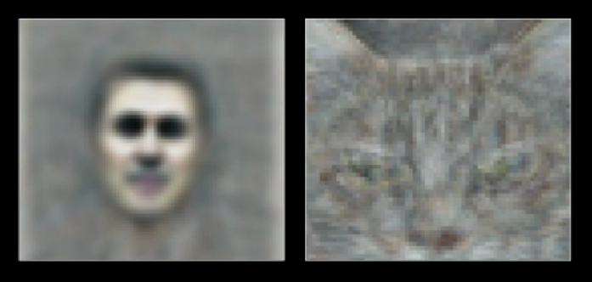
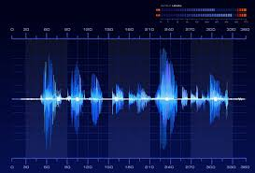
人工知能の2つの方向性 ＊差し替えの図
汎用型人工知能
特化型人工知能
異なる領域で多様で複雑な問題を解決する
個別の領域において知的に振る舞う
対話（Talk）
自己理解・自己制御
意識・意欲を持つ
視覚（See）
聴覚(Listen)
自ら課題を発見し
自律的に能力を高めてゆく
人間が課題を発見し
人間が能力を高めてゆく
Notes:
【図解】コレ１枚でわかる特化型人工知能と汎用型人工知能
人工知能の進化には、ここ数年目を見張るものがあります。例えば、画像認識では、画像の中に何が写っているかを識別する能力は、既に人間の能力を超える成果が示されています。その技術を使って、CTやレントゲンの映像から病巣を見つけ出す、あるいは防犯カメラに写った来店客の挙動から窃盗の可能性を察知するなどの実用例も登場しています。また、音声認識では、異なる言語同士の対話をリアルタイムで翻訳するサービスが登場しました。さらに、対話応答の分野では、AmazonのEchoやAppleのSiriのように自然な言葉で語りかけるだけでエアコンを操作する、オンラインで買い物をする、好きな音楽を再生するなどのことができるようになっています。
このように、人工知能は特定の知的作業領域において、既に人間の能力を凌駕するほどの実力を示しています。
しかし、その成果は、ここに示したような特定の知的作業を専門にこなす「特化型人工知能」です。人間のようにひとつの脳で画像認識や音声認識、対話応答ができ、それらを組み合わせた高度な知的作業をこなせる能力はありません。また、人間の脳には自分が何ものかという「自己理解」、自分が何をしているのかが分かる「意識」、興味を持ち自らの行動を選択する「意欲」などがあるわけですが、そのような能力は未だ人工知能で実現できていません。
例えば、Googleの人工知能”Alpha Go”が囲碁の世界チャンピオンに勝ちましたが、Alpha Go自身が、その勝利を励みとして自らの能力を他の分野でも活かしていこうと意欲を持ち、自らに課題を課して能力を拡げ、磨いてゆこうという「意志」は持ちません。
Alpha Goは、囲碁という分野では人間を凌駕する能力を発揮した「特化型人工知能」ですが、だからといって人間の脳の機能を全て代替できるわけではないのです。
ただ、人間の脳全体の仕組みを解明し、同様の機能を持つ「汎用型人工知能」を実現しようという取り組みもすすんでいます。将来的には、意志を持ち自ら課題を発見し、自律的に能力を高めてゆく人工知能が登場するかもしれません。ただ、いまの段階では、まだまだハードルが高いのも現実と言えるでしょう。

Slide 28
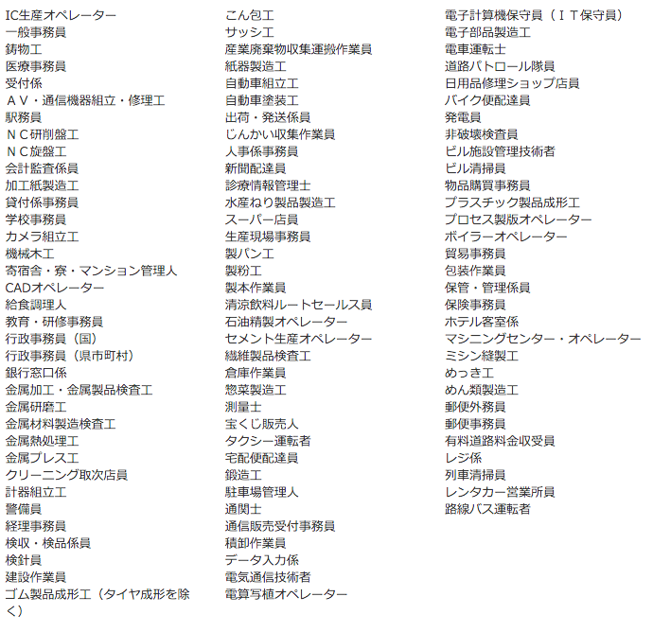
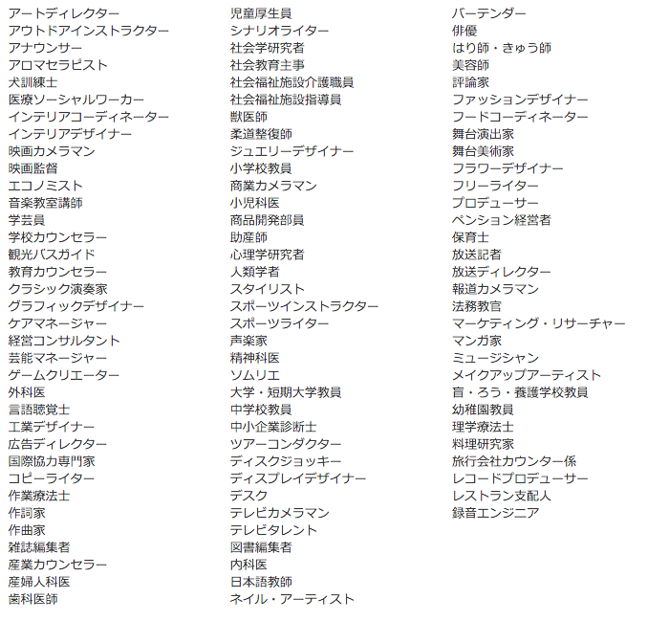
人工知能に置き換えられる職業と置き換えられない職業
技能や経験の蓄積に依存し、パターン化しやすく
定型的で、特定の領域を越えない能力
感性、協調性、創造性、好奇心、問題発見力など
非定型的で、機械を何にどう使うかを決められる能力
人工知能やロボット等による代替可能性が高い100種の職業
人工知能やロボット等による代替可能性が低い100種の職業
2015年12月02日・株式会社野村総合研究所
https://www.nri.com/jp/news/2015/151202_1.aspx

Slide 29
産業発展の歴史から見る人工知能の位置付け
〜18世紀半ば
1800年代〜
1900年代〜
2010年代〜
人手による
家内制手工業
動力による
大量生産
データに基づく
科学的管理手法
ビッグデータを活かした
人間能力の拡張
生産性の停滞
生産性の飛躍的向上
生産性の維持
製作者の能力に
依存した
独自化
分業による
専門化
プロセス分解
による
標準化
自動化・自律化
による
個別化
製作者の能力
動力の進化
水力→蒸気力→電力
コンピュータ
＋プログラム
人工知能
需要の充足
効率化の追求
効率化の加速
最適化の追求
生産性

Slide 30
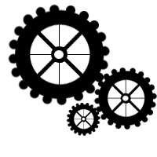
人工知能との付き合い方
膨大なデータから
「仮設」を見つけ出す
人間と機械との
「自然な関係」を築く
状況や変化を読みとり
自律的に動作する
ビッグデータ
コンピュータ
や機械
状況や変化
263
Kw
○×電力
規則性の発見
自然言語や
動作の理解
最適解の発見
仮設設定
自然言語や動作
による指示・操作
自律動作・判断
Notes:
では、そんな人工知能とどう付き合えばいいのでしょうか。
■■■■人間と機械との「自然な関係」を築く
Amazonが「Echo」というネット接続機能付きスピーカー端末を米国で発売しています。このEchoには、「Alexa」という人工知能が搭載され、話しかけると音声を認識し、指示されたとおり処理してくれます。例えば、Amazonのショッピング・サイトとつなぎ、「この商品をお気に入りに追加して」、「（商品名）を注文して」、「（作家名）の最新作をKindleに入れておいて」といえば、それで済んでしまいます。また、AlexaはAmazonの「Fire TV」にも組み込まれて、「スターウォーズの最新作を見せて」と指示することもできるようになるそうです。さらに照明や空調の制御までできるようになっています。
外部サービスとの連携も期待されており、配車サービス「Uber」とつながれば、「車をよこしてくれ」というだけで自動車の手配をしてくれるようになるでしょう。また音楽配信サービス「Spotify」とつながれば、「（アーティスト名）の音楽を流して」などと指示すればその音楽を探して流してくれます。
さらに「キット、ガレージから出ておいで」とEchoに話しかけると、ガレージの扉が開いて電気自動車の「TESLA」が出てくるシーンもビデオで紹介されています。ちなみに「キット」とは1980年代に米国でTV放映されたドラマ「ナイトライダー」に登場する人工知能（？）搭載の自動車の名前です。
このような自然な対話で指示ができるようになれば、難しい操作や面倒なキーボード入力は不要になり、IT利用の裾野は大きく広がるでしょう。そんな楽に使えるならそのサービスを使おう、その製品を買おうと言うことにもなります。
このような人間と機械との「自然な関係」を築こうというのが人工知能の役割の１つです。
■■■■膨大なデータから「仮設」を見つけ出す
ソーシャル・メディアやIoTによって集められた膨大なデータから価値ある情報や洞察を見つけようというのも人工知能の得意とするところです。
データは膨大であればあるほど、精緻で網羅的に現実を写し取っています。しかし、それは同時にそれを解釈し整理することを難しくします。この矛盾を解決してくれるのが人工知能です。膨大なデータに潜む規則性や構造を見つけ出してくれます。
かつてコンピューターは人間が立てた仮説に基づき処理フローを描き、それに従ってプログラムを作っていました。例えば、「こういう手順で仕事を進めれば、仕事の効率は良くなるはず」と経験者の知見や体験を踏まえて仮説を立てて、それを前提にプログラムを書き処理させることで効率を上げてきたのです。しかし、そのやり方が最適なのかどうかは、かならずしもわかりません。
一方、人工知能は、その仮説を膨大なデータから見つけ出してくれます。これまでのやり方とは正反対のアプローチです。データに裏付けられた仮説は時にして人間の経験や勘と一致しないこともあります。しかし、思いも寄らなかった「人工知能が膨大なデータを解析して導いた最適解」を実際に試してみたら「人間の経験や勘から導いた最適解」よりも優れていた結果が出てしまったといった事例が数多く報告されています。
Alpha Goの場合も同様で、人間の最高の英知を打ち負かしたとすれば、それは紛れもなく「最適解」だったのです。しかし、人間の経験や勘がうまく説明できないように、人工知能もなぜそのようになったかを教えてくれません。そこで、プロ棋士たちは、Alpha Goがなぜそんな手を打ったのかを考え、これまでの常識を上書きしようとしているそうです。人工知能の進化が人間の進化を促しているとも言えるでしょう。そんな共進化の役割を人工知能は果たしてくれるのかもしれません。
■■■■状況や変化を読み取り自律的に動作する
モノそのものや周囲の状況、あるいはその変化を学習し、最適解を見つけ出し、自身で判断・動作する自律化の能力を実現してくれるのも人工知能です。例えば、自動運転自動者や自ら職人技を身につける産業用ロボット、自動で土木工事をしてくれる建設機械などは、そんな自律化の適用例です。
これまでは人間がやらなければならなかった判断を人工知能が行い、その機能が組み込まれたロボットが自律的に行動するといったことが、身近なものになってゆくでしょう。
■■■■限界を理解して、その価値を最大限に利用する
AmazonのEchoやGoogleのAlpha Goなど、人間の能力に匹敵するかそれ以上の能力を人工知能は発揮します。しかし、現実を冷静に見れば、音声認識、画像認識、対話応答、自動翻訳などの「特定の知的作業」の中のことであり、それらを組み合わせた「総合的な知的作業」となると、まだまだ課題は残されています。例えば、「こういうことをしたいが、どのような技術を組み合わせれば、実現できるだろうか」を考え、その組合せを実現する能力は人工知能にはありません。将来、そのような人工知能が実現するかどうかは分かりませんが、当面はそのようなことを不安に思うより、既に実現している現実的な能力や役割に注目し、自社のサービスや商品に取り込んでゆくことを考えてゆくべきなのです。

Slide 31
人工知能の適用領域 ＊追加コラムの図
人間の関与
自律的制御
状況を把握して自律的に判断し実行
自動運転自動車・株の自動取引など
知的作業の支援
知的能力の拡張
推奨・判断
データを解析し最適解を見つけ出し推奨、判断
医療診断支援・商品レコメンドなど
知識の発見
データを解析し規則性やルールなどの知識を発見
故障診断や予知・創薬用新物質発見など
対話的操作
自然な対話で機器制御、サービスを利用
スマートアシスタント・サービスロボットなど
情報整理・提供
要求に従い大量の情報を整理し情報を探し出す
質問応答・判例検索など
知的作業の自律化
Notes:
【図解】コレ１枚で分かる人工知能の適用領域
人工知能は、人間の関与を前提とした「人間の知的作業を支援」、あるいは「人間の知的能力を拡張」といった適用領域と、人間の関与を前提としない「知的作業の自律化」の２つの方向に拡がっています。
例えば、人間の関与が前提となる適用領域としては、要求に従って大量の情報を整理し、そこから必要な情報を探し出す「情報整理・提供」があります。質問応答や判例検索などで利用が始まっています。また、日常使う言葉で機器を制御、操作したり、サービスを利用したりといったことを実現する「対話的操作」もこの領域に位置付けられるでしょう。AppleのSiriやMicrosoftのCortana、AmazonのEchoなどのスマートアシスタントや人とのコミュニケーションを実現するサービスロボットなどがあります。
人間と人工知能が協力し合い成果をあげようという領域として、「知識の発見」があります。データを解析し、そこに潜在する規則性やルールを発見しようというものです。故障の診断や予知、創薬用の新物質を発見するなどに使われます。
人間が関与を前提とせず機械の自律性を活かしていこうという領域では、データを解析し最適な答えを機械自身に見つけ出させようという「推奨・判断」があります。IBMのWatsonが行っている癌の診断支援のように膨大な論文を読み込み、さらに患者の診断所見や検査データを分析することで、癌を診断し治療法を提案してくれるサービスや、自分の好みやライフスタイルを教えることで自分にふさわしい商品を紹介してくれるサービスなどに応用が拡がっています。
さらに、自ら状況を把握、学習し、自律的に判断して実行する「自律制御」があります。自動運転の自動車や株の自動取引、工場の自動操業や建設現場での自動工事などに適用分野は拡がり始めています。

Slide 32
デジタルコピー／デジタルツイン
デジタルコピー／デジタルツイン（Digital Twin）
263
Kw
○×電力
電脳世界
（Cyber World）
自動車
スマートメーター
スマートフォン
ウェアラブル
家電
シミュレーション
さまざまなアクティビティ
Cyber-Physical System
最適解
データ
263
Kw
○×電力
現実世界
（Physical World）
自動車
スマートメーター
スマートフォン
ウェアラブル
家電
さまざまなアクティビティ
Notes:
【図解】コレ１枚でわかるCPSの仕組み
IoT（Internet of Things：モノのインターネット）は、私たちの住む現実世界の出来事をデジタル・データに変換し、ネットの世界（Cyber World：電脳世界）に送り出す仕掛けです。そんなIoTが普及すれば、私たちの日常生活や社会活動は、きめ細かくリアルタイムにデジタル・データ化されることになります。
IoTを支えるインターネットにつながるモノの数は、2020年には500億個、そのわずか5年後の2025年には2兆個にもなると言われ、そのときには一人当たり250個ものインターネットにつながるモノに私たちは取り囲まれる計算になるのです。つまり、私たちの住む現実世界（Physical World）の緻密でリアルタイムなデジタル・コピーが電脳世界に出来上がる、そんな時代を迎えようとしているのです。
このような現実世界のデジタル・コピーを持つことの価値は、それを使った様々な実験（シミュレーション）を電脳世界で行えることにあります。例えば、自動車や鉄道の交通網やそれを利用する人々の動きのデジタル・コピーを使い、そこに大地震や大津波が襲ってきたことを想定して、様々な実験を行うことができます。例えば、大津波で沿岸部の道路が寸断され、都心部ではビル火災が起きて道路が通行できなくなります。また、鉄道は停まりターミナル駅に人があふれてしまいます。そんな世界をいろいろと条件を変えて再現し、そのときにどのように対処すれば一番被害を減らすことができるのかをいろいろな確度から検証することが可能になり、防災・減災に役立てることができるのです。このような実験を現実社会で行うことは決してできません。
また、ウェアラブル・デバイスを持つ数千万人あるいは数億人の身体状況や行動のデータを様々な角度から分析し、病気を起こす可能性の高い生活習慣を見つけ出し、生活習慣の改善や予防措置を促すことができれば、大きな国家財政負担になっている医療費を削減することにつながります。
このような現実世界と電脳世界が、デジタル・データでつながり、一体となって機能する仕組みがサイバーフィジカル・システム（Cyber Physical System/CPS）です。
ところで、電脳世界に構築されるこのデジタル・コピーですが、現実世界に存在するモノやヒトと根本的に異なる特徴があります。それは、物理的・地理的な障壁が存在しないことです。
例えば、私たちの住む現実世界では、自分の肉体を瞬時に数千キロ離れた別の場所に移動させることはできません。また、モノに直接触れなければ、それを使うことはできません。また、時間を巻き戻してやり直すことも未来の世界でいろいろと試してみることもできないのです。しかし、物理的実態のない電脳世界ではその制約はありません。物理的、時間的、地理的な制約故に実現できない仕事の流れも電脳世界では実現できるのです。
このようにデジタル・データによって構築される電脳世界においては、現実世界では実現できなかった仕事の流れを作り出すことができます。例えば、多くの自動車の利用状況がリアルタイムに電脳世界に開示されていれば、必要な時に誰もが自動車の空き時間を把握でき自動車を協同で利用することも可能になるでしょう。また、仲介者を介することなく世界中と様々な取引をすることもできます。このような仕組みは、ヒトやモノが物理的、地理的に固定されている現実世界だけではなしえないことなのです。
「既存の仕事の仕組みをデジタルで組み替え、新たな価値を生みだす」
効率化だけではない新たな価値を生みだすこのような取り組みは、「デジタル・トランスフォーメーション」と呼ばれています。CPSによってますますこのデジタル・トランスフォーメーションが拡がってゆくことになるのです。

Slide 33
IoTとCPSの関係
Cyber Physical System
広義のIoT
サイバー世界／Cyber World
デジタルデータで現実世界を捉え
アナログな現実世界を動かす仕組み
データ解析
原因解明・発見／洞察
計画の最適化
データ活用
業務処理・情報提供
機器制御
狭義のIoT
現実世界をデジタルデータに変換
現実世界の出来事をデジタルデータに変換し、ネットに送り出す仕組み
センサー
モノの状態や変化
モノの周辺の状態や変化
現実世界／Physical World

Slide 34
IoTとは何か
モノ同士がにつながり
全体で協調・連携する
クラウドにつながり
モノ自身が賢くなる
ビッグデータ
現実世界の
デジタルコピー
シミュレーション
263
Kw
○×電力
自動車
スマートメーター
スマートフォン
ウェアラブル
家電
さまざまなアクティビティ
デジタルで現実世界を捉え
アナログな現実世界を動かす仕組み
モノがリアルタイムでつながり
いまの事実を教えてくれる
Notes:
【図解】コレ1枚でわかるIoT
モノが直接インターネットにつながり、モノ同士が、あるいはモノとクラウドが、さらにはモノとヒトとがデータをやり取りするIoT（Internet of Things：モノのインターネット）が急速な広がりを見せ始めています。
2009年、インターネットにつながっていたモノは25億個あったとされていますが、2015年には180億個に、そして2020年には500億個に達するであろうという予測もなされており、私たちの住む現実世界は、インターネットとのつながりをますます深めようとしているのです。
http://www.t-ink.com/is-it-time-to-stop-overthinking-the-internet-of-things/
モノは私たちの日常生活や社会活動の様々なアクティビティを、あるいはモノの周囲の環境や変化をセンサーで捉え、それをデジタルデータとしてインターネットを介して送り出してゆきます。つまり、私たちの現実世界のデジタル・コピーがサイバー世界、すなわちクラウドの中に築かれつつあるのです。インターネットにつながるモノの数が増えてゆくということは、ますます精緻な現実世界のデジタル・コピーが、出来あがることを意味しているのです。
膨大な数のモノから送り出されるデータもまた膨大な量となります。まさに、ビッグデータが構築されつつあるわけですが、データをただ溜め込んでいてもそこから価値を生みだすことはありません。そこで、この膨大なデータを使って、現実社会の出来事を分析し、その因果関係を明らかにしたり、様々なデータ上での実験（シミュレーション）を行ったりして、私たちの社会活動や生活を快適で安心なものにするための情報を生みだす必要があります。この情報を使って、自動車や航空機を動かし、交通システムを管制したり、健康のためのアドバイスを提供してくれたりといった価値が生みだされるのです。
「デジタルで現実世界を捉え、アナログな現実世界を動かす仕組み」
IoTをあえて短い言葉にまとめるとすれば、このような表現になるかも知れません。ではIoTの普及によって、どのような価値が生まれるのでしょうか。
モノ同士がつながり全体で協調・連携する
少し前を走っている自動車がスピードを落とせば、後方の自動車もそれにあわせてスピードを落とします。自動車と信号機がつながり、自動車の通行量にあわせて信号機の点灯を制御します。その結果、渋滞は解消され、円滑でエネルギー消費も少ないモノやヒトの輸送が実現します。
このように、モノ同士がつながることでモノがお互いに協調・連携しながら、全体最適を実現してくれるのです。
クラウドにつながりモノ自身が賢くなる
電子レンジはいま話題の料理のレシピを手に入れ最適な時間や調理法を設定してくれます。冷蔵庫は少なくなった常備食材を検知して自動で発注してくれます。自動車に今日食べたい料理を話しかけるとおすすめのレストランを紹介し予約までしくれます。そして、渋滞のない快適なルートに沿って自動車を走らせてくれるでしょう。
ひとつひとつのモノに大きなデータや頭脳を持たせることには限界がありますが、モノにつながったインターネットの先には、ほぼ無尽蔵のデータ格納場所であり膨大な処理能力を持った頭脳であるクラウドがあります。モノは、このクラウドにデータを送り様々なデータ処理を行うことで、モノ単体ではなしえない強力な頭脳を持つことができるのです。
モノがリアルタイムでつながり”いま”の事実を伝えてくれる
航空機のジェットエンジンの稼働状況がリアルタイムに分かることで、故障や不具合を即座に把握できパイロットに適切な指示を与えることや、着陸先の空港で交換部品やエンジニアを事前に待機させておき、着陸後すぐに点検修理し次のフライトを欠航させないといった対応が可能になります。また、ジェットエンジンを製品の販売から、使用状況に応じた従量課金サービスにすることもできるでしょう。
さらに災害が起きたとき、いま自分が乗っている自動車を安全に避難させるために、その位置や動きにあわせて最適なルートに誘導してくれます。また、スマートフォンやウェアラブルを持っている人の動きをリアルタイムで捉えながら、安全な避難経路へと誘導してくれるでしょう。
このようにモノがリアルタイムにつながることで、その時々の最適なモノやヒトの動きを実現したり、モノを販売からサービスへ転換したりといったビジネス・モデルの変革が可能になるのです。
IoTの広がりは、これまでにない新たな価値を私たちにもたらしてくれるのです。

Slide 35
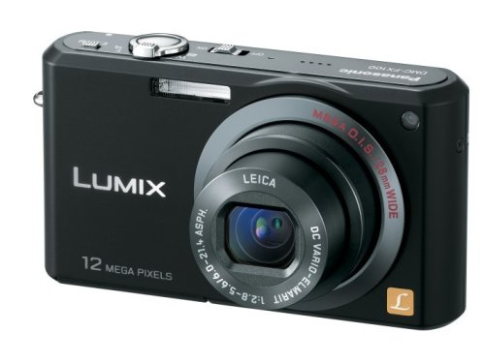
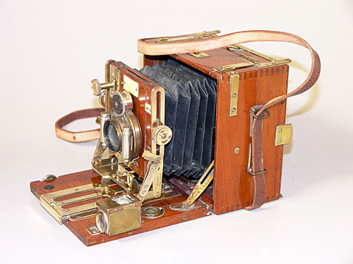
「モノ」のサービス化
モノの価値は、
ハードウェアからソフトウェアへ、
そしてサービスへとシフト
サービス
ソフトウェア
ハードウェア
Notes:
【図解】コレ１枚でわかる「モノ」の価値のシフト
かつてモノの機能や性能、操作性や品質は、ハードウェアのメカニズムやその作り方に依存していました。その後、モノには、ソフトウェアが組み込みまれ、それらを実現するようになったのです。
例えば、以前のカメラは、露出、ピント、絞り、シャッター・スピード、感度、発色などは、ハードウェアのメカニズムやフイルムなどによって実現していました。しかし、最近のデジタルカメラは、そこに組み込まれたソフトウェアによって実現しています。
いまでもハードウェアは、モノの価値を決める要素です。しかし、それは全体の一部に過ぎません。むしろ、ソフトウェアの機能や性能が、モノの価値を実現する上で大きな役割を占めるようになりました。
IoTは、この「ハードウェア＋ソフトウェア」で構成された「モノ」をネットワークにつなげることで、価値の本質をサービスへとシフトさせようとしています。
例えば、ジタルカメラをインターネットにつないで、ソフトウェアを更新すれば、連写機能を向上させたり、アートフィルターの種類を増やしたりと、買ったときよりも高機能なものに変えてくれます。また、米国の電気自動車テスラのモデルS／Dシリーズには、自動運転機能が組み込まれています。いまは法律上の規制もあって完全な自動運転はできませんが、いずれはソフトウェアの更新によって完全な自律走行ができるようになるということです。また、AppleのiPodは、iTunes Music StoreやApple Musicというクラウド・サービスと一体となって提供されるからこそ、人気を博しているのです。
このように、モノがネットワークにつながることで、モノは購入した後も継続的に価値を向上し続けます。「モノ」は、それを作り、出荷することで完結するのではなく、もの作りとその後のサービスが一体となって、モノの価値を実現しつつあるのです。
また、IoTは稼働状況をリアルタイムで確実に計測できるしくみでもあります。これにより、「モノ」を売らずに、タクシー料金のように使用量に応じて課金するといった「サービスとしてモノ」を提供するビジネスも可能になります。例えば、航空機用のジェット・エンジンを製造・販売する英ロールスロイスは、エンジンという「モノ」を販売するのではなく、実際に使用した時間と出力の積に応じて、エンジンの利用者である航空会社に利用量を請求する「Power by the Hour」というサービスを提供しています。エンジンに組み込まれたセンサーが、エンジンの使用状況や各部品の消耗具合、不具合などを検知し、ネットを経由してそのデータを送ります。そのデータは解析され、修理・点検の必要性やタイミングを個別に判断し、故障で動かなくなる前に対応できるようになります。これにより、より安全な運行が実現し、機材の稼働率が上がることで、ユーザーの満足度は高まります。さらに保守・点検のタイミングや必要な部品の在庫、エンジニアの稼働が個別最適化されることから、サービス・コストの削減が可能になるでしょう。
このように、モノそのものではなく、モノを含むサービス全体が新たな価値を生みだそうとしているのです。IoTビジネスは、このような「モノ」の価値のシフトを前提に考えてゆく必要があるでしょう。

Slide 36
IoTで変わるビジネス価値
連続型ビジネス
フェイズ分けされたビジネスから
連続的・継続的ビジネスへ
未来対応型ビジネス
現状に対応するビジネスから
未来を予見し、事前に対処するビジネスへ
IoT
ビジネス
エコシステム型ビジネス
クローズドビジネスから
エコシステムを活かした顧客価値の創出へ

Slide 37
クラウドによる新しい組み合わせ
ショッピング
ECサービス
健康管理
サービス
家計簿
サービス
研修
サービス
カーシェアリング
サービス
オープンな組み合わせが新たなビジネスを生みだす
運転の丁寧さに応じて
料金が変わる自動車保険
荷台に空きのあるトラックを見つけ安く荷物を運び、自動で銀行振込を行う
未使用の時間に自動車を借りて料金はカードで引き落とす
インターネット
電気の使用状況から節電方法をアドバイス、割安な料金プランを提示
ネットや店舗での買い物や銀行やカードの引き落としをまとめて管理できる家計簿
263
Kw
さまざまな企業やサービスがオープンにつながる
○×電力
銀行
カード
会社
運送会社
保険会社
電力
会社

Slide 38
ウォーターフォール開発とアジャイル開発
ウォーターフォール開発
アジャイル開発
要件
反復（イテレーション）1
リリース
設計
反復 2
リリース
コーディング
単体テスト
反復 3
リリース
最初に要件をあらかじめ
すべて決めてから開発
結合テスト
ビジネス上の重要度で要件の優先順位を決め、それに従って必要機能を順次開発
反復 4
リリース
リリース
Notes:
【図解】コレ１枚でわかるアジャイル開発
ユーザーの要求は時間とともに変化します。ビジネス・スピードが加速するなか、この要求が変化するスピードもまた速まっています。いま、情報システムの開発には、このような変化への即応性がこれまでになく求められているのです。
しかし、従来は、作るべきシステムの要件を「すべて」決めてしまってから開発をスタートする「ウォーターフォール」手法が主流でしたが、このようなやり方では対応できない事態も増えてきたのです。そこで、注目されているのがアジャイル開発です。
アジャイル開発の本質は、「全部作らない」ことです。これが、ウォーターフォール開発と本質的に異なる点です。アジャイル開発は、「業務上必要性が高い機能や業務プロセスを選別し、優先順位を決めて、そこにリソースを傾注することで、本当に使うシステムのみを作り上げよう」という考え方です。結果として、短期間、高品質での開発が実現するのです。
一方、ウォーターフォール開発は、「全部作る」を前提とします。そのため、ユーザーの要求がすべて決まらなければ開発に着手できません。そのため、将来使うかもしれない機能とともに、推測を交えて仕様を固めてゆきます。また、いったん作り始めると、途中で変更することは難しく、すべてを作り上げることが優先されます。変更や品質保証は全部コードを書き終えた最後の最後に対応しなければなりません。
アジャイル開発の手法を使っても、「全部作る」のであれば、ウォーターフォールと本質的には何も変わりません。アジャイル開発は「全部作らない」かわりに、短期間・高品質・変更への柔軟性を担保しようというもので、「全部作る」こととトレードオフの関係にあのです。
アジャイル開発では、「ビジネス価値の高い＝業務を遂行上必須」のプロセスを実現する機能に絞り込んで開発対象を決めてゆきます。「必要かどうかわからない」、「あったほうがいいかもしれない」は、作りません。そして、おおよその工数と期間の見通しを立てて開発を始めます。
ビジネス価値で優先順位を決められた機能を順次完成させてゆくため、途中で優先順位が変われば入れ替えることができるので、変更要求に柔軟に対応できるのです。
重要なところから完成させるので、重要なところほど早い段階から検証されバグは徹底して潰されます。また、後期になるほど重要度が低くなるので、問題が生じても全体への影響は少なく品質は高まります。
アジャイル開発の狙いを整理すれば、次の３つになるでしょう。
予測できない未来を推測で決めさせず、本当に使うシステムだけを作ることでムダな開発投資をさせない。
変更要求に柔軟に対応し、納得して使えるシステムを実現する。
納得できる予算と期間の中で最善の機能と品質を実現する。
そもそもアジャイル開発が生まれるきっかけは、1986年に日本の経営学者である野中郁次郎氏と竹内弘高氏が、日本の製造業の高い生産性と効率を研究した論文をハーバード・ビジネスレビュー誌に掲載したことにあります。それを読んだジェフ・サザーランド（Jeff Sutherland）氏らが、システム開発への適用を考え、1990年代半ばにアジャイル開発の方法論としてまとめました。ですから、アジャイル開発には、伝統的な日本の「ものづくり」にある、「不断の改善により、品質と生産性の向上を両立させる」という精神が、埋め込まれているといっても良いでしょう。

Slide 39
サイバーフィジカルシステム（CPS）
Cyber Physical System／現実世界とサイバー世界が連携して世の中を動かす仕組み
サイバー世界／Cyber World
デジタル世界
人工知能とロボット
データ解析
原因解明・発見／洞察
計画の最適化
データ活用
業務処理・情報提供
機器制御
クラウド
インターネット
データ転送
ヒト
モノ
日常生活・社会活動
環境・公共・産業
データ収集
モニタリング
IoT
現実世界／Physical World
アナログ世界

Slide 40
第4章
ITとの正しい付き合い方
Notes:
40

Slide 41
IoTへの取り組みを成功させる３つの要件
課題
取り組み
結果
若者・未経験者を
即戦力化したい
個人化
体験→経験→ノウハウ
ノウハウを個人に埋没させず、最適化された仕組みを標準化し、共有する
仕組化
データ化→見える化→最適化
減り続ける人材（人口）
に対処し
事業を維持・継続したい
人間前提
人間が行うことを前提とした最適化
人間が行うことを前提として作られた仕組みを、機械（ロボットや人工知能）を前提とした仕組みに作り直す
機械前提
機械が行うことを前提とした最適化
ビジネス環境の
急激な変化に即応したい
リスク回避
実績を求め、数字を保証させる
見通せない未来を保証させるのではなく、自らが未来を創り出してゆく発見的取り組みを継続する
試行錯誤
まずはやってみる、直ちに修正する
（リーン&アジャイルなアプローチ）
切迫する課題に
ごまかすことなく
真摯に向き合う態度
「過去の常識や方法論にこだわらない」
「テクノロジーがもたらす新しい常識」
から現実や課題を捉え直す態度

Slide 42
“Uberist”になるための実践のステップ
3つの原則
課題の実感
トレンドの風を読む
試行錯誤
ステップ
１
あるべき姿と
シナリオを示す
戦略：ビジネスモデル
ステップ
２
作戦：ビジネスプロセス
ITの可能性を
最大限に活かす
ステップ
３
新しい常識で
選択肢を模索する
戦術：使い方や見栄え
ITと一体化した「これからのビジネス」

